Slide 1

第二章 HDFS分布式文件系统
主讲人：Josh

Slide 2
HDFS的架构与基本特征
目录
HDFS读写数据过程
HDFS的基本操作命令
在此输入目录

Slide 3
第一节 HDFS的架构与基本特征
HDFS的设计架构
HDFS的核心概念
HDFS的数据操作

Slide 4
什么是HDFS
HDFS是Hadoop提供的基于分布式的文件存储系统。
全称为Hadoop Distributed File System。
HDFS是用Java实现的基于软件的文件系统，它位于本机文件系统之上。

Slide 5
HDFS架构介绍
主要由NameNode、DataNode两类节点构成。
管理系统的元数据，负责管理文件系统的命令空间，
记录文件数据块在DataNode节点上的位置和副本信息，
协调客户端对文件系统的访问。
01
NameNode
02
DataNode
负责节点所在物理节点上的存储管理

Slide 6
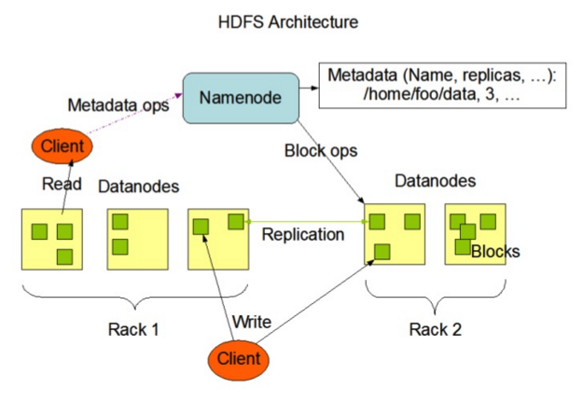
HDFS内部架构
01
点击此处添加标题
输入标题
在这里输入你需要的文本内容在这里输入你需要的文本内容。
02
点击此处添加标题
输入标题
在这里输入你需要的文本内容在这里输入你需要的文本内容。
03
点击此处添加标题
输入标题
在这里输入你需要的文本内容在这里输入你需要的文本内容。

Slide 7
Hadoop
HDFS的核心概念
HDFS将文件划分为块（一般是128M），而不是整体处理文件。
为什么要这么做？
可以支持多台机器对块进行分布式处理、复制、故障恢复等诸多操作。
块的尺寸可以设置为64M、128M、256M和512M。
比如，有一个1G的文件，块尺寸为128M，则有1024M/128M=8个块。如果复制因子为3，一共就会24个块。

Slide 8
HDFS的数据操作
NameNode
元数据
客户端
元数据操作
读写操作
块操作
1
1
2
复制
3
1
1
2
1
3
2
2
DataNode

Slide 9
HDFS的几大特点
01
高容错高可靠性。
02
高可扩展性
03
高吞吐性

Slide 10
第二节 HDFS的基本操作命令
HDFS
HDFS的核心概念
HDFS的数据操作

Slide 11
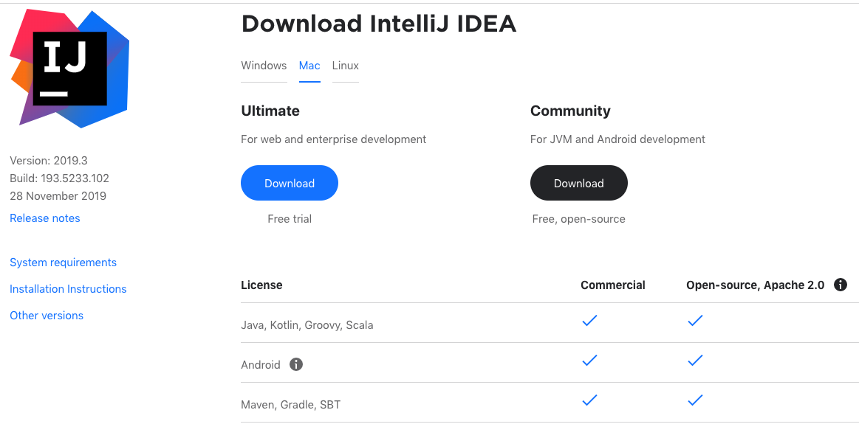
下载IDEA
一般选择对应系统的社区版本下载

Slide 12
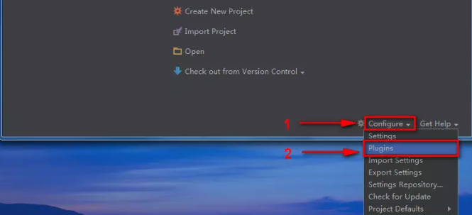
安装Scala插件
点击页面左下方的Install JetBrains plugin...按钮，然后来到安装插件的页面。
在页面左上方的搜索框内搜索“scala”，即可出现Scala插件的安装界面，点击右侧页面中的Install进行安装。

Slide 13
Maven环境搭建
下载maven压缩包apache-maven-3.0.5-bin.zip，
下载地址http://archive.apache.org/dist/maven。搭建步骤：
1. 解压压缩包。
2. 配置MAVEN_HOME环境变量，并将maven的执行命令添加到path中去。
3. 修改maven的默认本地库位置。
4. 使用mvn -v测试是否安装成功。
Maven官网: http://maven.apache.org/

Slide 14
在此输入标题

Slide 15
在此输入标题

Slide 16
在此输入标题

Slide 17
谢谢观看
主讲人：Josh

